Slide 1
Stefano ARTESE
Governatore a.r. 2025-20026

Slide 2
Stefano Artese
OGGI E’ IL NOSTRO TEMPO

Slide 3
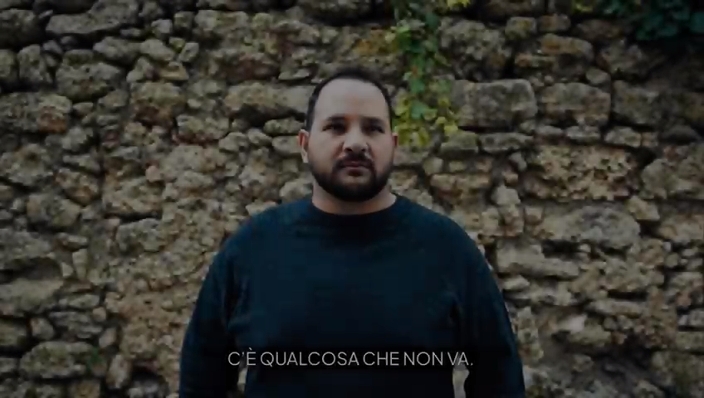

Slide 4
Rotary come luogo di senso, non solo di appartenenza
Non siamo un contenitore, ma una direzione.
Non bastano le riunioni:
serve una visione.

Slide 5
Il coraggio di cambiare passo senza perdere l’identità
Modernizzare i linguaggi,
i format, le relazioni.
Rimanere fedeli ai valori,
ma non alle abitudini.

Slide 6
Club come laboratori di comunità e di cultura
NON SOLO SERVICE
MA IMPATTO
NON SOLO NUMERI
MA NARRAZIONI
Ogni Club è una voce
nel coro del Distretto.

Slide 7
Presidenze come leadership di cura, non solo di comando
ASCOLTO
ATTENZIONE
CAPACITÀ DI GENERARE FUTURO
Questa è la nuova autorità.

Slide 8
Rotary giovane
non giovanilista
Non chieder loro di adattarsi.
Offrire spazi reali
di azione
a Rotaract e Interact.
Aprire le porte al loro mondo.

Slide 9
La formazione come strumento di libertà
NON DI BUROCRAZIA
Seminari e assemblee non come adempimenti, ma come occasioni per pensare, dubitare, reinventare.

Slide 10
Comunicazione autentica:
VETRINA
VOCE
Parlare il linguaggio delle persone,
non solo dei protocolli.
Raccontare storie che lasciano tracce.

Slide 11

Service ad alta intensità umana
Agire là dove c’è davvero bisogno:
SOCIALE
EDUCATIVO
AMBIENTALE
Pochi progetti, ma vivi. Non quantità, ma qualità trasformativa.

Slide 12
Distretto come spazio di relazioni vere
NON VERTICE
MA RETE
NON CENTRO
MA CONNESSIONE
Il Distretto deve
“servire i servitori”

Slide 13
Un Rotary che sogna
ancora in grande
Siamo ancora capaci di pensare il mondo,
non solo il nostro calendario?
Di alzare lo sguardo, non solo i bilanci?

Slide 15
Stefano Artese
MESSAGGIO DEL PRESIDENTE INTERNAZIONALE

Slide 16
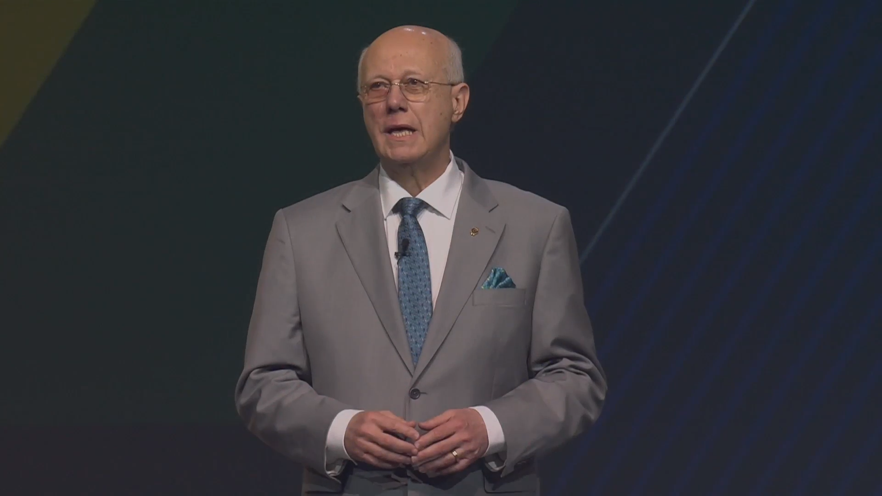

Slide 17
La squadra di volontari
più qualificati del pianeta!
Focus su EFFETTIVO, 3 pillar
Innovazione
Continuità
Partnership

Slide 18
1. INNOVAZIONE
L’innovazione è il modo in cui ci adattiamo al mondo in evoluzione.

Slide 19
2. CONTINUITÀ
Leadership coerente e unita.
Programmi e strategie devono avere continuità.
Sguardo oltre l’anno.

Slide 20
3. PARTNERSHIP
Partnership e collaborazioni
con altre associazioni e organizzazioni.

